Slide 1

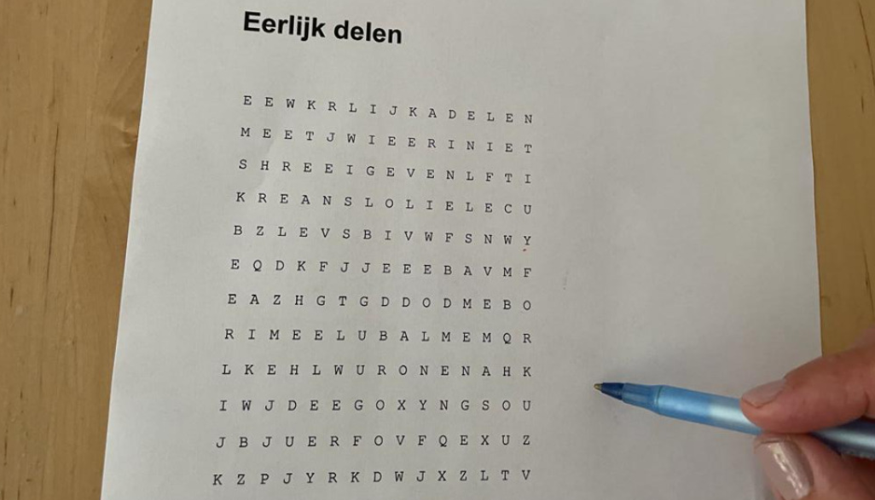
Woordzoeker Eerlijk delen
1 Koningen 17:13-15
Toen zei Elia tegen haar: ‘Maakt u zich geen zorgen. Ga naar huis en doe wat u van plan was. Maar bak eerst wat brood voor mij en breng me dat. Dan kunt u daarna iets klaarmaken voor uzelf en uw zoon. Want er zal steeds genoeg meel en olie zijn, ook al valt er nog geen regen op het land. Dat heeft de Heer, de God van Israël, beloofd.’ De vrouw ging naar huis en deed wat Elia gezegd had. Zijzelf, de mensen in haar huis en Elia hadden elke dag genoeg te eten. De vrouw ging naar huis en deed wat Elia gezegd had. Zijzelf, de mensen in haar huis en Elia hadden elke dag genoeg te eten.
Opdracht
Maak de woordzoeker (individueel of in een groepje)
Bespreek daarna de vragen
Om door te praten
Wat vind jij van de reactie van de weduwe van Sarefat op de vraag van Elia?
Wat zou jij doen als je de weduwe van Sarefat was en deze vraag van Elia kreeg?

